Slide 2
পরিচিতি
রুমা আক্তার
জুনিয়র শিক্ষক
ছোবহানিয়া আলীয়া কামিল মাদ্রাসা
চট্টগ্রাম।

Slide 3
পাঠ পরিচিতি
শ্রেণি-চতুর্থ
বিষয়: প্রাথমিক বিজ্ঞান।
বিষয়বস্তু: জীবনের নিরাপত্তা এবং প্রাথমিক চিকিৎসা।
পাঠ্যাংশ: আমাদের জীবনে দুর্ঘটনা।

Slide 4
এসো ভিডিও দেখি
এরকম অপ্রত্যাশিত ঘটনা গুলোকে আমরা কী বলি?

Slide 5
আজকের পাঠঃ
আমাদের জীবনে দুর্ঘটনা

Slide 6
শিখনফল
বিভিন্ন দুর্ঘটনার নাম লিখতে পারবে।
বিভিন্ন দুর্ঘটনা প্রতিরোধের উপায় বর্ণনা করতে পারবে ।

Slide 7
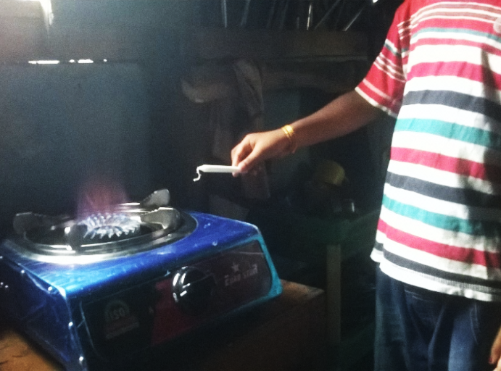
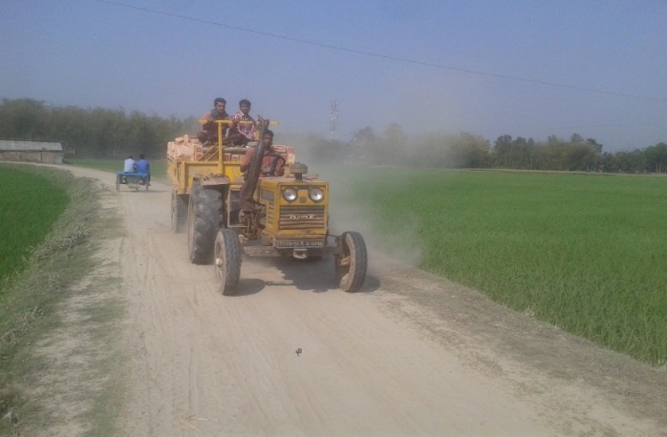
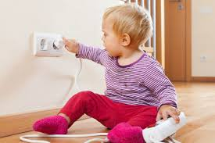
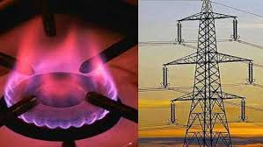
দেখ ও লেখ:
উপস্থাপন
ছবি গুলো দেখে সম্ভাব্য দুর্ঘটনার নাম লেখ। পাশের বন্ধুর সাথে আলাপ করে আমরা সচরাচর সন্মুখিন হই এমন আরও কিছু দুর্ঘটনা উল্লেখ কর।

Slide 8
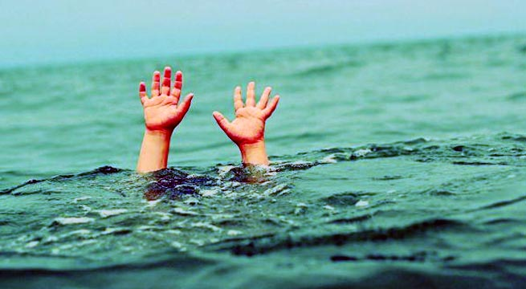
দেখ ও বল:
ছবি দেখে কী ধরণের দুর্ঘটনা বোঝা যায় ?
সাঁতার শিখে পানিতে ডোবা প্রতিরোধ করা যায়
বড়দের সাহায্য ছাড়া একা সাঁতার কাটা উচিৎ নয়।
কীভাবে এটি প্রতিরোধ করা যায় ?

Slide 9
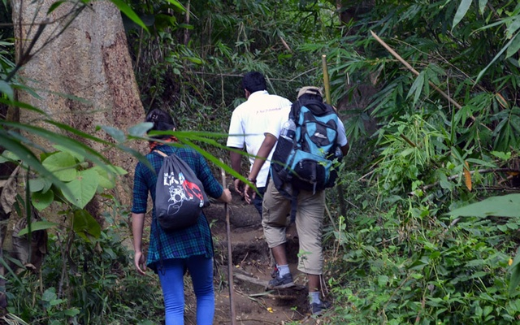
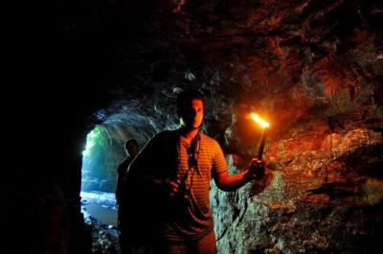
দেখ ও বল:
বাড়ির চারপাশ পরিষ্কার রাখতে হবে।
জঙ্গলে বা ঝোপে ঝাড়ে যেতে লম্বা লাঠি ব্যবহার করতে হবে।
রাতে চলাফেরায় টর্চ বা অন্য বাতি ব্যবহার করতে হবে।

Slide 10
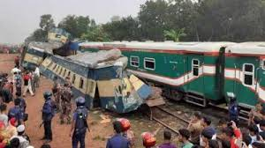
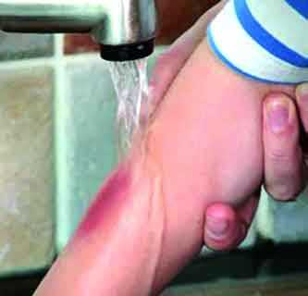
রেল দূর্ঘটনা
কীভাবে এটি প্রতিরোধ করা যায় ?
আগুন জনিত দুর্ঘটনা

Slide 11
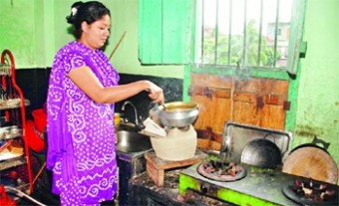
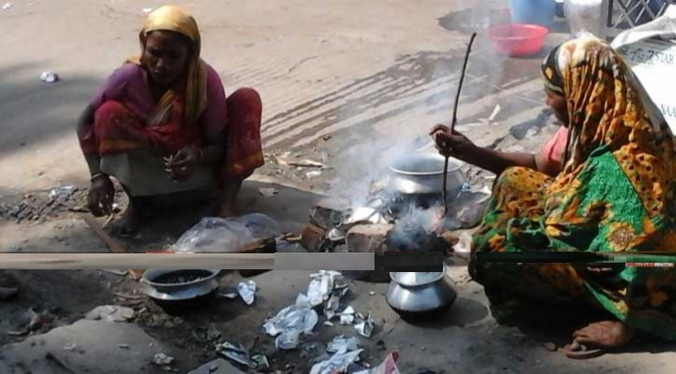
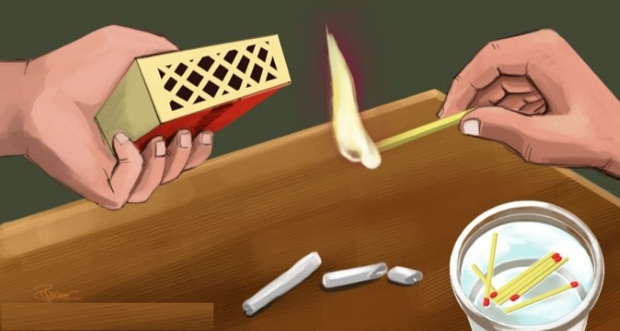
আগুনের শিখা থেকে যথা সম্ভব দূরে থাকতে হবে।
রান্নার সময় ঢিলে ঢালা বা লম্বা হাতওয়ালা
পোশাক পরা যাবেনা।
কাগজ, কাঠ চুলার কাছাকাছি রাখা যাবেনা।

Slide 12
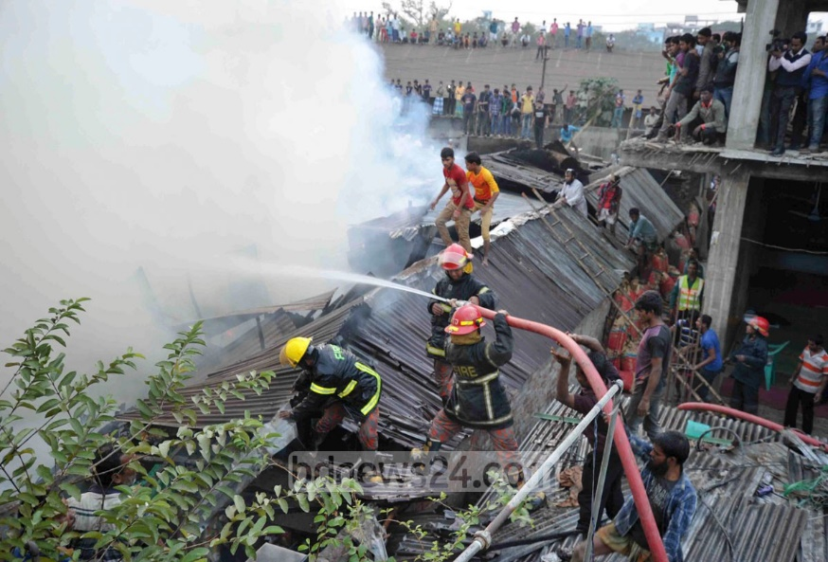
আগুণ লাগার প্রাথমিক পর্যায়েই তা নেভাতে হবে
অগ্নি নির্বাপক যন্ত্র ব্যবহার করে,ভেজা কাঁথা বা কম্বল দিয়ে জড়িয়ে,অথবা পানি ঢেলে আগুণ নেভাতে হবে।

Slide 13
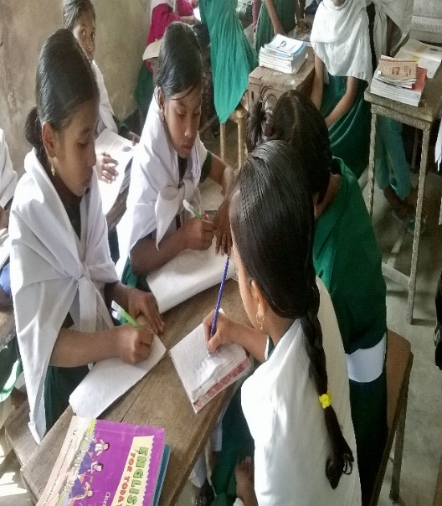
দলে কর
‘আত্ম সচেতনতার মাধ্যমেই অনেক
দুর্ঘটনা প্রতিরোধ করা সম্ভব’-ব্যাখ্যা কর।

Slide 14
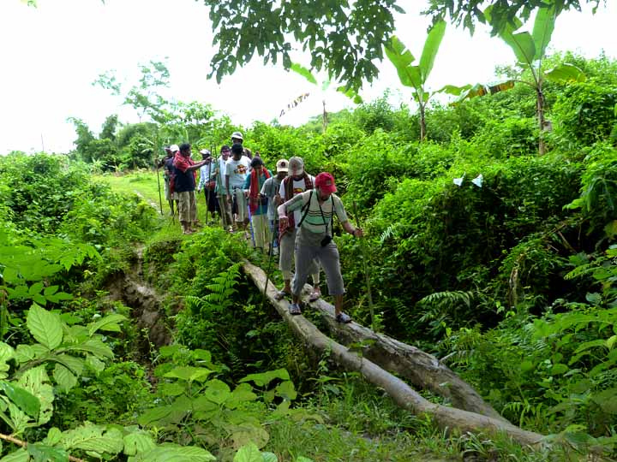
এসো জেনে নেই
বিষয়বস্তু ও সার সংক্ষেপ

Slide 15
মূল্যায়ন:
একক কাজ
নীচের ছকটি পূরণ কর:
বিভিন্ন ধরনের দুর্ঘটনা | কীভাবে প্রতিরোধ করা যায়
আগুন লাগা
ডুবে যাওয়া
সাপে কাটা

Slide 16
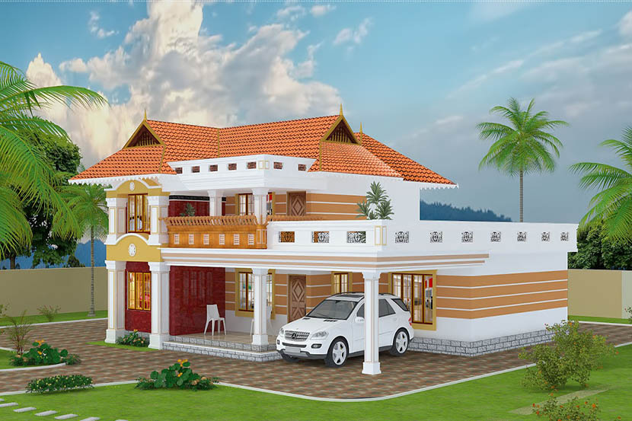
বাড়ির কাজ
তোমার জীবনে ঘটেছে কিংবা তুমি দেখেছ এমন একটি দুর্ঘটনার বর্ণনা দাও। কীভাবে তা প্রতিরোধ করা যায় লেখ।

